Slide 1

SIFAS DATABASE
БПИ-21 МП1
Чащина арина, батищева анна, богданова наталья

Slide 2
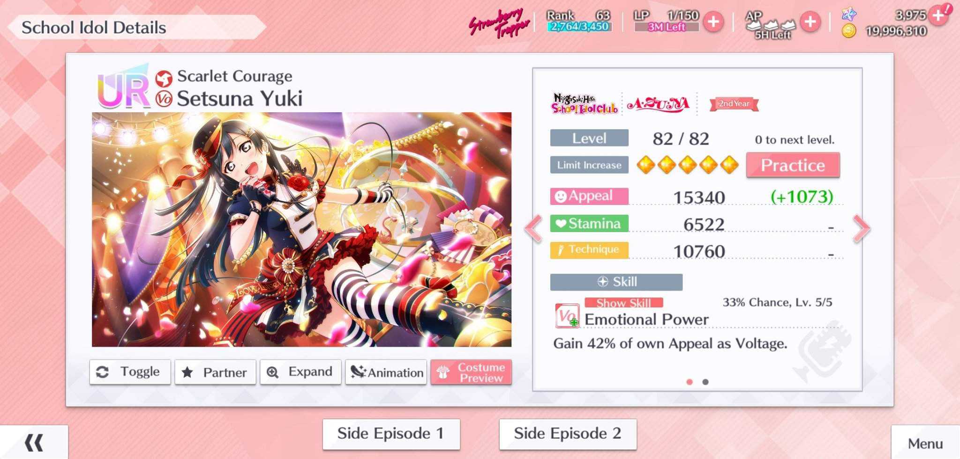
Наш бот для быстрого поиска карт незаменим для игроков SIFAS и имеет следующие преимущества
1.Быстро и удобно найти нужную карту и узнать её характеристики. Вся информация у вас под рукой!

Slide 3
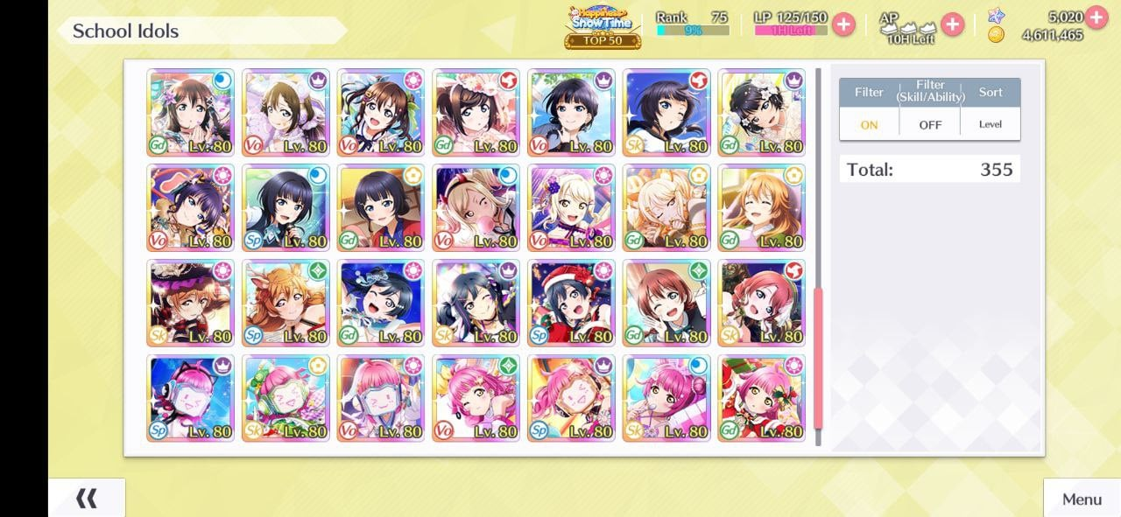
Наш бот для быстрого поиска карт незаменим для игроков SIFAS и имеет следующие преимущества
2.Полная база данных. Все карты всегда под рукой!

Slide 4

Наш бот для быстрого поиска карт незаменим для игроков SIFAS и имеет следующие преимущества
3.Бесплатно и доступно всем!

